Slide 1
TECNOLOGÍA
CURSOS: 7 Básico
PROFESORA: CLAUDIA CAVIERES JARA
SEMANA 15

Slide 2
INSTRUCCIONES
Si vas a ver el video en tu teléfono, activa la opción “rotación automática” para que lo veas más grande y puedas leer con mayor facilidad.
Lo puedes ver todas las veces que sea necesario.

Slide 3
OBJETIVO DE LA CLASE
Descripción de un elemento tecnológico, destacando sus funciones a través del diseño de un Power Point, siguiendo modelamiento del paso a paso dado.

Slide 4
¿Qué necesito saber?
Para comenzar, vamos saber que es la habilidad de DESCRIBIR y que entendemos por ELEMENTOS TECNOLÓGICOS

Slide 5
¿QUÉ ES DESCRIBIR?
Describir es explicar, de manera detallada y ordenada, cómo son las personas, animales, lugares, objetos, etc.

Slide 6
EJEMPLO DE DESCRIBIR EL DIA

Slide 7
¿QUÉ SON ELEMENTOS TECNOLOGICOS?
El hombre crea objetos tecnológicos para que las personas puedan hacer todo de una manera más fácil, y así mejorar la calidad de vida de todas las personas.

Slide 8
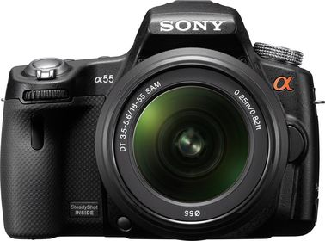
ELEMENTOS TECNOLOGICOS

Slide 9
Ahora que ya sabes lo son los elementos tecnológicos, entonces sigue las INSTRUCCIONES.

Slide 10
PARA HACER CORRECTAMENTE POWER POINT DE ELEMENTOS TECNOLOGICOS , PODEMOS GUIARNOS POR LOS SIGUIENTES PASOS:
PASO 1 Selecciona un elemento tecnológico que vas a describir
PASO 2 Responder pregunta 1¿Qué es y cómo funciona?
PASO 3 Responder pregunta 2 ¿Para qué se utiliza?
PASO 4 Dar formato a tu presentación escogiendo fondo y diseño de ella.
PASO 5 Hacer portada con identificación: Título de tu trabajo, nombre, curso, asignatura, nombre del docente y fecha.
A continuación observa el modelamiento de lo solicitado

Slide 11
PASO 1 Selecciona un elemento tecnológico que vas a describir
Yo seleccioné un pendrive
PENDRIVE

Slide 12
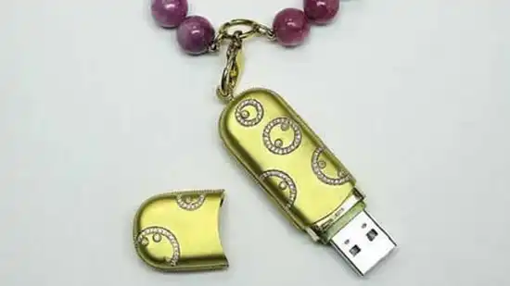
¿QUÉ ES Y CÓMO FUNCIONA?
PASO 2 Responder pregunta 1
PENDRIVE: Es un dispositivo de almacenamiento, en el podemos transportar todo tipo de archivos, tales cómo: documentos de Word, presentaciones en PPT, videos, canciones, fotos. Sólo nos limita la capacidad de almacenamiento que disponga el pendrive.

Slide 13
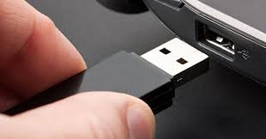
¿Para qué se utiliza?
PASO 3 Responder pregunta 2
Se utiliza para guardar información y llevarla de un computador a otro, cuando los archivos son muy pesados y se nos dificulta el enviar la información por correo. Cuando queremos guardar la copia de alguna información que es muy importante para nosotros.

Slide 14
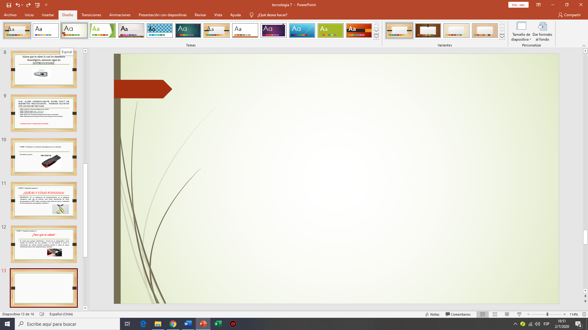
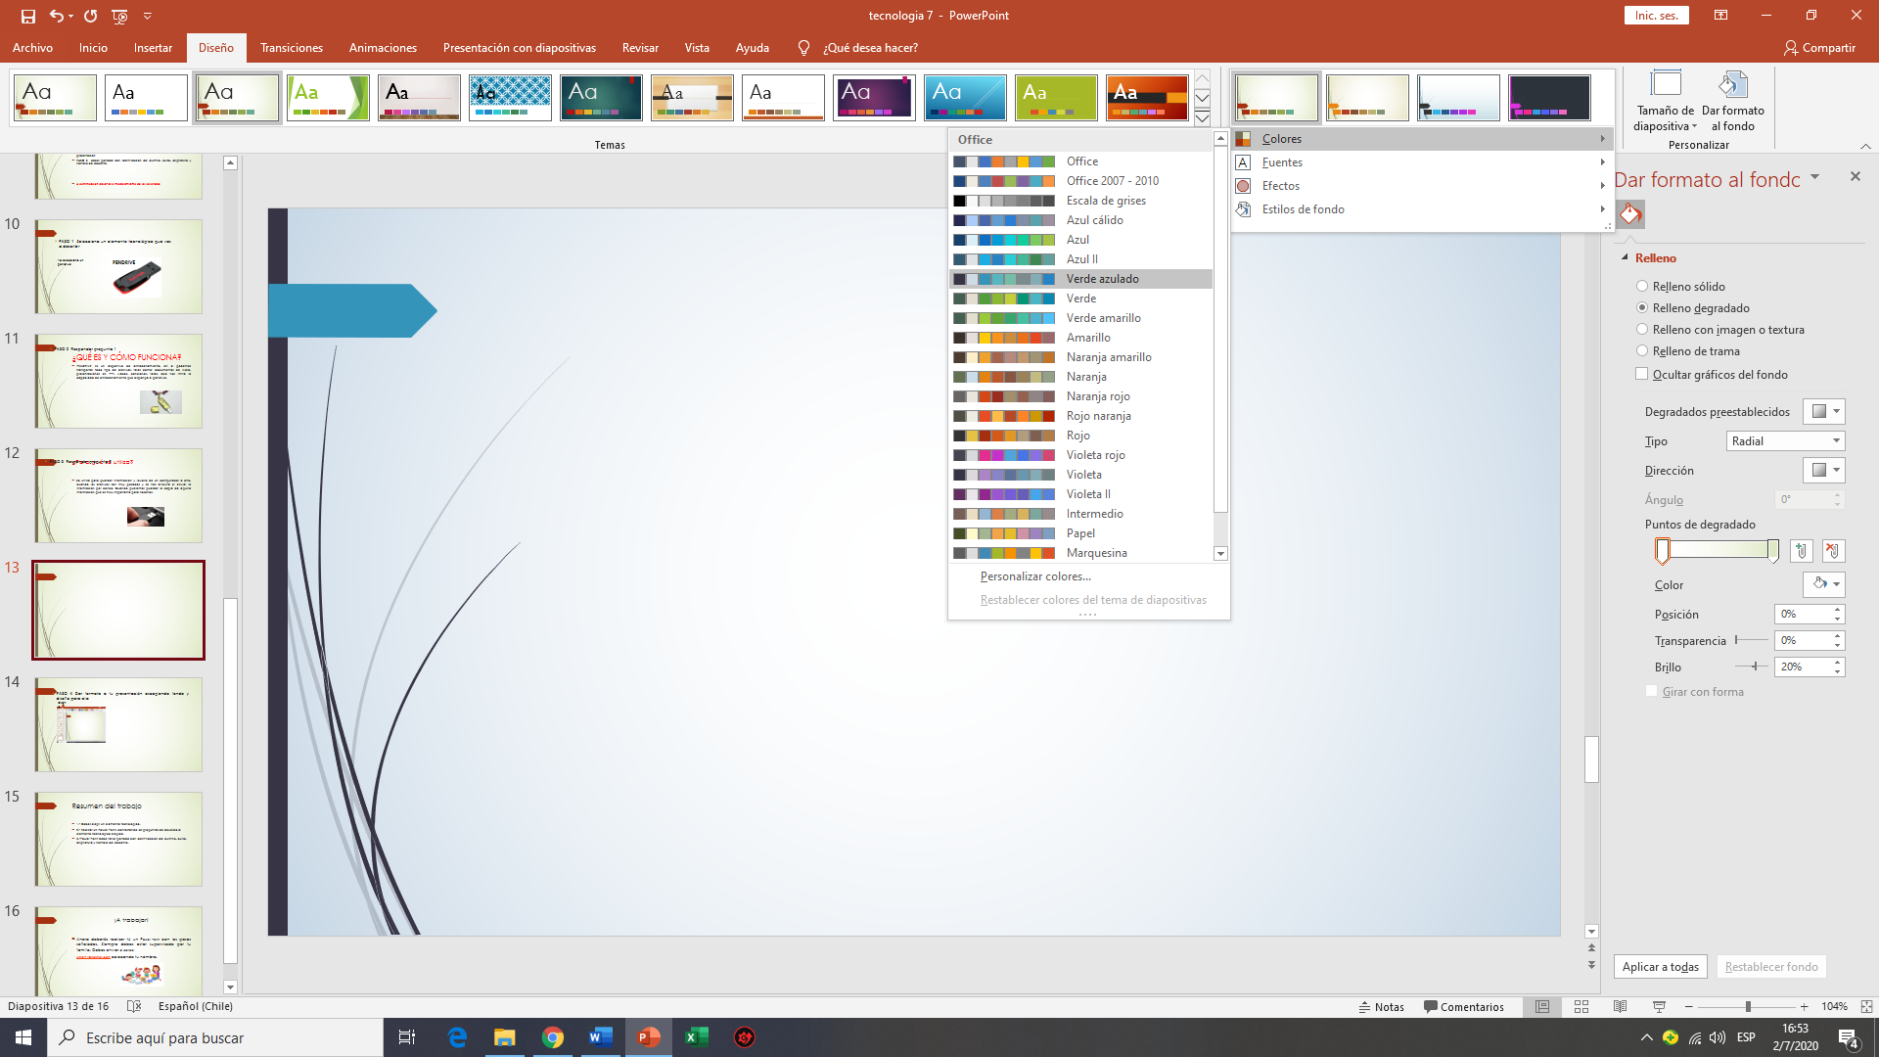
PASO 4 Dar formato a tu presentación escogiendo fondo y diseño para ella
Diseño
Color

Slide 15
PASO 5 Hacer portada con identificación: Título de tu trabajo, nombre, curso, asignatura y nombre del docente, fecha.
DESCRPCIÓN ELEMENTO TECNOLÓGICO
Nombre:
Curso:
Asignatura:
Profesora
Recuerda llevar la diapositiva de portada al principio.

Slide 16
Pinchas con el mouse la diapositiva que es tu portada y sin soltarla la arrastras hasta el principio, quedando como la primera. diapositiva.

Slide 17
¡A trabajar!
Ahora deberás realizar tú un Power Point con los pasos señalados. Siempre debes estar supervisado por tu familia. Debes enviar al correo:
xime-71@hotmail.com colocando tu nombre.

